Slide 1
レポート作成支援セミナー 「テーマ設定と資料の探し方」
2021.7.8 (Thurs）
１．レポートって何？
２．レポート課題の確認
３．テーマの設定
４．資料の探し方
補足：読み手に理解してもらえるレポートを書くために
立教大学 図書館
Notes:
p.0
本日はレポート作成支援セミナー「テーマ設定と資料の探し方」と題しまして、お話します。
構成としましては、このような形で進めます。

Slide 2
1.レポートって何？
自ら問題を提起し、その問題について論理的に説明し、自らの意見を客観的に検証可能なかたちで論証していく文章
ある素材(テキスト、考え方、出来事等)について思考した途中経過を文章にしたもの
自分の〝いいたいこと〟を第三者に伝える
Notes:
p.1レポートって何?
はじめに、レポートって何？ということですが、
「自ら問題を提起し、その問題について論理的に説明し、自らの意見を客観的に検証可能な形で論証していく文章」と言えます。
もっと簡単に言えば、ある素材、例えば、テキスト、考え方、出来事などについてあなた自身が思考した途中経過を文章にしたもの。
自分の言いたいこと、考えていることを第三者に論理的に伝えるものと言えます。

Slide 3
1.レポートって何？(２)
・論証と感想は違う
⇒客観性、一般性があるかどうか
良いレポートと悪いレポート
〈良い例〉
① 裏付けに基づいた自分の考えを
② 決まった形式で
③ 客観的・論理的に書く
〈悪い例〉
① 感じたままを
② 書きたい順序で
③ 主観的に書く
Notes:
p.2レポートって何？（2）
レポートで特に重要になるのが、論証と感想は違うと言うことです。
それはつまり客観性や一般性があるかどうかという違いになります。
レポート、論証の場合は、
まず裏付けに基づいた自分の考えを、序論・本論・結論などのような決まった形式で、客観的・論理的に書く必要があります。
一方、感想文になってしまうのは、
自分が感じたままを順序を考慮せず、主観的に書いてしまうといったことに陥りがちです。
例えば、極端な例ですが、
「鬼滅の刃はすごいです。なぜなら売れててみんな知っているからです」ではレポートにならないです。
その一方で、「鬼滅の刃は発行部数〇〇、映画の興業収入〇〇で、社会現象ともいえるブームを巻き起こしている。
それには、次のような要因が考えられる。2010年代後半の社会背景が〇〇、メディア環境が〇〇、支持年代層が〇〇、物語の構造が〇〇など。
これらの複合的な要因から鬼滅の刃の「すごさ」が生み出されているのではないか」
という形であれば、レポートにはなります。

Slide 4
2.レポート課題の確認
出された課題が以下のどちらか確認しましょう。
（まとめ/自らの考え)
資料の内容をまとめる報告型
①読んで報告するタイプ／②調べて報告するタイプ
「講義のうち、二つの回を選択し、授業の内容をそれぞれ400から800字でまとめなさい。」
自身の主張と論拠を述べる論述型
③問題が与えられた上で論じるタイプ／④問題を自分で立てて論じるタイプ
「授業で扱った具体的事例（テーマ）を一つ選び、それについて授業内容を踏まえて、自説を展開しなさい。」
Notes:
p.3レポート課題の確認
続いて、レポート課題の確認のトピックに移ります。
レポートを書き始める前に、出された課題が次のうちどちらであるか確認しましょう。
一方は、資料の内容をまとめる報告型。
もう一方は、自身の主張と論拠を述べる論述型。
報告型には大きく分けて、①読んで報告するタイプ／②調べて報告するタイプの二種類があります。
課題文の例として、報告型では次のようなものが考えられます。
「講義のうち、二つの回を選択し、授業の内容をそれぞれ400から800字でまとめなさい。」
以上に挙げた例えは、①に該当します。
一方、論述型には大きく分けて、③問題が与えられた上で論じるタイプ／④問題を自分で立てて論じるタイプの二種類があります。
例えば、「授業で扱った具体的事例（テーマ）を一つ選び、それについて授業内容を踏まえて、自説を展開しなさい。」
これは、③に該当します。
課題の内容をしっかり確認してレポートに取り組まないと評価が落ちてしまうことがありますので注意しましょう。
また、課題内容で疑問に思ったことは、出題者、担当の先生に早めに確認するようにしましょう。

Slide 5
2.レポート課題の確認（２）
〜書式を守ろう！〜
氏名・学籍番号・授業科目名などはどこに書くのか
表紙を付けるか否か
縦書きか横書きか
ページ番号が入っているか
参考文献リストはつけたか
指定された字数を守っているか
例えば、「4000字程度」と言われたら3600〜4400字（±10%の範囲内）に、「4000字以内」と言われたら、3600〜4000字（上限字数の90%以上書く）に収めましょう。
立教大学大学教育開発・支援センター『MASTER OF WRITING』より
Notes:
p.4 レポート課題の確認
最後に、指定された書式を確認しましょう。
書式とは、例えば、以上の６つのことです。
書式はいろいろありますが、指示されたことを守ることが大切です。あとで、自分に出されている課題の書式について確認してみてください。

Slide 6
3.テーマの設定 テーマの決め方
テーマは一つ・具体的に
＊論述型のレポートではここが重要！
子どもとメディアについて
自由に論じなさい
悪いテーマ
良いテーマ
子どもへのメディアの
悪影響について
未成年のSNS利用が
コミュニケーション能力に
与える影響について
Notes:
p.5 テーマの決め方
テーマ決めのトピックに移ります。
テーマは特に論述型レポートでは一つに絞って、具体的にする必要があります。
例えば、「こどもとメディアについて自由に論じなさい」という課題が出たとします。
これに対し、「こどもへのメディアの悪影響について」というテーマや題名ではあまり良くありません。
なぜなら例えば、「こども」ってどのくらいの年齢の人たち？
「メディア」って何を指してる？「悪影響」ってどういったことへの？ということが具体化されていないからです。
ですので、このような場合は次のように具体化してあげると良くなります。
「未成年のSNS利用がコミュニケーション能力に与える影響について」といった形です。

Slide 7
3.テーマの設定 (2) テーマの考え方
＜手順＞
講義内容を振り返る
頭の中で話を膨らませる
他の事例、地域
体験
趣味・好きなこと
事件、出来事
関連しそうな書籍・論文 …から考える
後に、本論で活きてくる
Notes:
p.6テーマの考え方
では、そうしたテーマはどのように考えればよいのか。
ここでは、テーマの考え方の一例として、まず講義内容を振り返り、
そこから出てきたものについて頭の中で話を膨らませるという方法を紹介します。

Slide 8
手順1. 講義内容を振り返る
3.テーマの設定 (2) テーマの考え方②
講義から次の4点を探してみましょう
A.「目から鱗」：なるほど！
B.「激しく同意」：そうだそうだ！
C.「納得いかない」：なんか変？
D.「激しく反発」：認められない！
戸田山和久（2002）『論文の教室』より
Notes:
p.7手順1 講義内容を振り返る
講義内容から次の4点を探してみましょう。
A「目から鱗」：なるほど！と思ったこと
B「激しく同意」：そうだそうだ！と思ったこと
C「納得いかない」：なんか変？と思ったこと
D「激しく反発」：認められないと思ったこと

Slide 9
3.テーマの設定 (2) テーマの考え方③
講義内容をうまく振り返れないときは…
一番心に残ったことや面白かったこと、 覚えていることならば、書けるのでは…？
キーワード、関心、疑問、興味、主張等を 紙に自由に書き出してみましょう
Notes:
p.8講義内容をうまく振り返れないときは
講義内容をうまく振り返れないときは、まずは講義を受けて一番心に残っていることや面白かったこと、
覚えていることを自由に書き出してみるとよいでしょう

Slide 10
手順2. 頭の中で話を膨らませる
3.テーマの設定 (2) テーマの考え方④
A.～D. からテーマを設定しましょう
A. or B. の場合
「〇の原因は×である」という先生の説明は納得
→ でも、他の要因（△）はないだろうか？
別の事例（☆）でも原因は×なのか？
→ 【テーマ例】「△からみる〇の原因」
C. or D. の場合
納得のいかない理由・疑問に思った理由
→ 「〇の原因は△ではないのか？」
→ 【テーマ例】「〇における△の影響」
Notes:
p.9手順2 頭の中で話を膨らませる
振り返りができたら、頭の中で話を膨らませる手順に移ります。
振り返りで感じたA~Dに従ってテーマを設定してみましょう。
例えば、
AorB、つまり「○の原因は×である」という先生の説明は納得の場合。
こうした場合は、他の要因（△）は考えられないか
別の事例★に当てはめてみても先生の説明はうまくいくのかを考えます。
テーマ例としては、「△からみる○の原因」といったものが考えられます。
一方、CD、納得行かない・疑問に感じた場合、その理由を論理的に説明する必要があります。
つまり、「○の原因は△ではないのか？」となったら、
「○における△の影響」などがテーマになります。

Slide 11
手順2. 頭の中で話を膨らませる
3.テーマの設定 (2) テーマの考え方⑤
以下のことも想像してみましょう
他の事例、地域では？
私が体験したことと違う／同じ！
趣味に当てはめると？
あの事件・出来事では？
関連しそうな書籍・論文ではこう書かれていた。
Notes:
p.10手順2 頭の中で話を膨らませる2
話を膨らませる上では、以下のことも検討してみると良いかもしれません。
他の事例、地域では？
私が体験したことと違う／同じ！
趣味に当てはめると？
あの事件・出来事では？
関連しそうな書籍・論文ではこう書かれていた など。

Slide 12
手順2. 頭の中で話を膨らませる
3.テーマの設定 (2) テーマの考え方⑥
小学生？中学生？高校生？
未成年の内、どの年代に絞るのか？
SNSとは具体的に？
ライン・ツイッター
・インスタグラムなど
学生別で使用しているSNSに違いはあるのか？
未成年のSNS利用がコミュニケーション能力に与える影響について
関連がありそう
それぞれで未成年
に与える影響に
差異はあるのか？
コミュニケーション
の定義を考える
そもそもコミュニケーションって何を指す？
その違いとは何か？
種類別でどのように調査する？
論者によって違う
どんな統計がある？
Notes:
p.11
テーマに関する問いを立てる際に、
キーワードを書き出して、マッピング化し、思考を整理しましょう。
スライドは、先ほどお話した、「未成年のSNS利用がコミュニケーション能力に与える影響について」というテーマをマッピング化したものです。

Slide 13
テーマ設定
講義内容
関連する
理論・主張
思案
＊納得／反対
＊他の文献・事例では？
仮説
＊XはYである。
＊SとTは関連がある。
本論
理由1
根拠1,2…
＊文献
＊統計
＊事例
＊アンケート
＊聞き取り
＊現地調査データ
理由2
結論
Notes:
p.12
これまでの話を総合すると次のような図になります。
テーマ設定においては、課題内容を確認して講義内容を振り返り、必要に応じてマッチング化します。
そこに対して、納得なのか反対なのか、他の文献や事例ではどうなっているのかを検討します。
検討した結果をもとに仮説を設定します。
＊XはYである。や＊SとTは関連がある。などです。
レポートの本論では、仮説を支持する理由を根拠とともに記述します。
根拠としては特に、文献・統計資料、事例などが必要不可欠になります。
これらをまとめた上で、結論に至ります。

Slide 14
4. 資料の探し方
テーマの設定・絞り込み、仮説の検証のために 文献・資料を探しましょう。
図書・雑誌論文
OPAC（立教大学図書館蔵書目録）
CiNii Articles
J-STAGE
Google Scholar
Science Direct
新聞・雑誌記事
日経テレコン21
聞蔵Ⅱビジュアル
産経新聞データベース
ヨミダス歴史館
毎索
大宅壮一文庫
Nexis Uni
ざっさくプラス
Notes:
p.13
本日の4つ目のテーマ、資料の探し方です。
テーマの設定・絞り込み、仮説の検証のために図書館を利用して文献・資料を探しましょう。
特に立教大学には非常に豊かなリソースを備えた図書館がありますのでぜひご活用ください。

Slide 15
さまざまな分野に役立つサイト
4. 資料の探し方（２）
新書マップ・・・分野別に整理してくれる。表示は実際の書棚に新著が並ぶ。
Webcat Plus・・・国立情報学研究所のサービス。「連想検索」と「一致検索」の両方から検索でき、曖昧な記憶や断片的キーワードをもとに、関連図書を探し出すことができる。
国文学研究資料館・・・国文学関係の論文や古書類などを総合的に検索できる。雑誌論文検索の必須データベース「国文学論文目録データベース」がある。
国立古文書館・・・「デジタルアーカイブ」と「アジア歴史資料センター」とがある。近現代史研究に役立つ。
日本の古本屋・・・全国古書籍商組合連合会が運営するサイト。少し専門的な古書籍を探すには、こういうところを利用するのも良い。
科学技術総合リンクセンターｊ−GLOBAL・・・科学技術関連の総合的情報リンクのサイト。
研究開発支援総合ディレクトリReaD ・・・研究者情報サイト。特定の研究者の情報を探すのに使いやすい。
国会図書館サーチ・・・多様な情報を総合的に検索できるサービス。
Notes:
p.14
まず、さまざまな分野別に役立ちそうなサイトの一覧をあげておきます。
こちらは時間の都合上割愛しますが、気になったものがありましたら、後で利用してみてください。

Slide 16
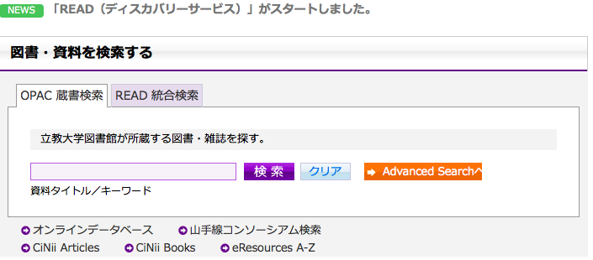
図書・雑誌論文の検索
4. 資料の探し方（３）
OPAC：立教大学所蔵の書籍・雑誌検索
CiNii Articles：学術論文情報の検索
CiNii Books：探している図書が、国内のどの大学図書館や
研究機関に所蔵されているかを検索
立教大学図書館トップページ（http://library.rikkyo.ac.jp/ 2021/7/1閲覧）を編集
Notes:
p.15
次に図書・論文の検索です。インターネット蔵書検索ページから検索を行ってください。
立教大学の蔵書を検索する場合、赤マル、学術論文の検索であれば、青マル、探している図書が国内にあるのかを検索する場合、緑マルを選択してください。

Slide 17
新聞・雑誌記事の検索
4. 資料の探し方（４）
オンラインデータベースから各種新聞・雑誌記事データベースへアクセスできます。
立教大学図書館トップページ（http://library.rikkyo.ac.jp/ 2021/7/1閲覧）を編集
Notes:
p.16
また、オンラインデータベースには新聞・雑誌記事などのデータベースもあります。
赤丸から閲覧可能なデータベース一覧を表示し、希望のデータベースにアクセスしてください。
なお、これを学外から利用する場合はプロキシ設定が必要となることがあります。

Slide 18
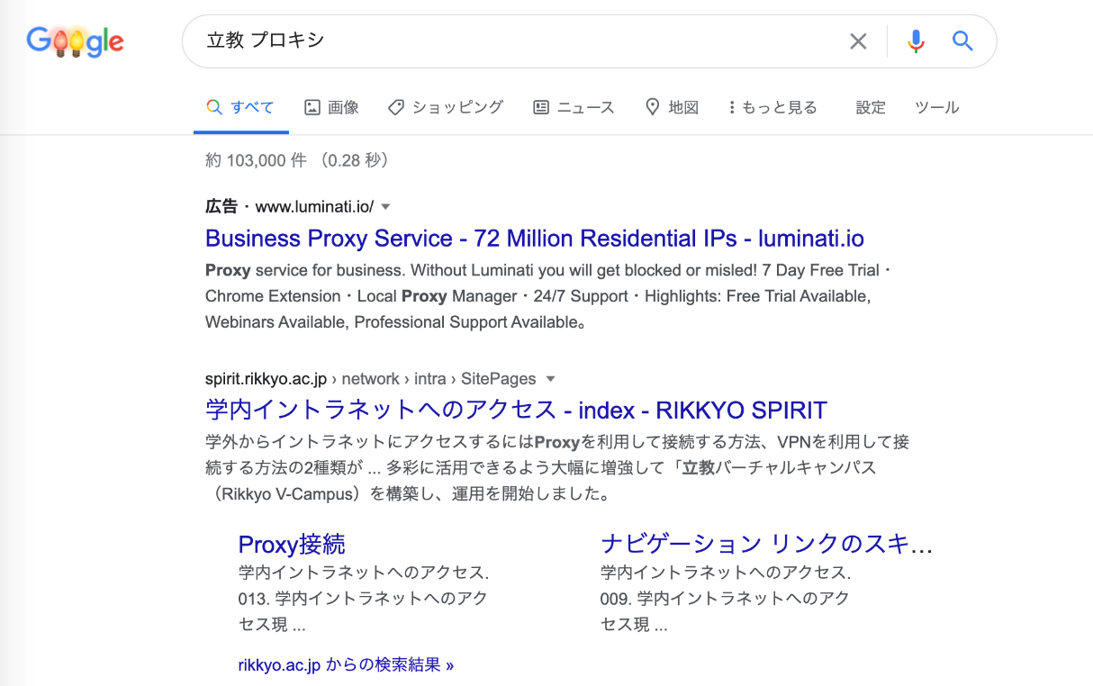
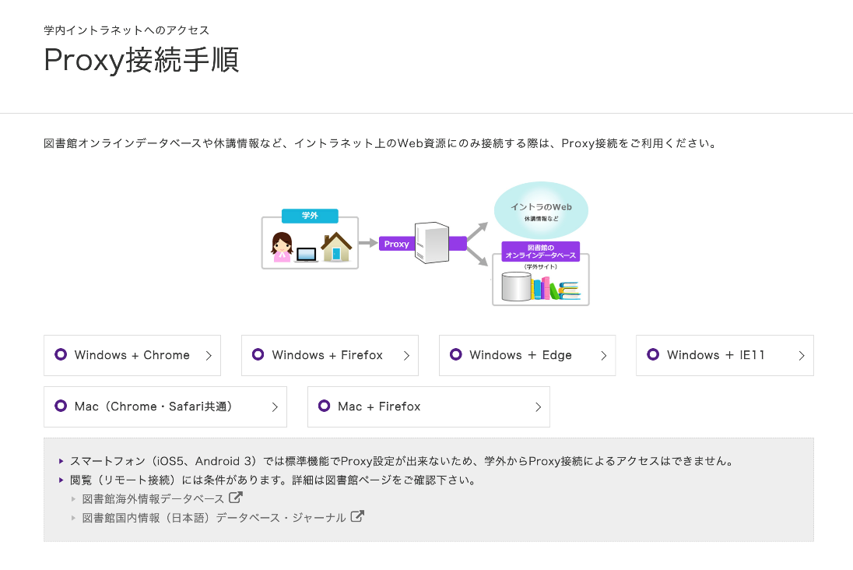
学外からデータベースを利用する
4. 資料の探し方（５）
立教大学が契約しているデータベースには、
学外からリモートで利用できるものがあります。
以下のページを参考にプロキシ設定を行なってから ご利用ください。
RIKKYO SPIRIT（https://spirit.rikkyo.ac.jp/mc/network/intra/SitePages/013.aspx 2021/7/1閲覧）
Notes:
p.17 学外からオンラインデータベースを利用する
これはどういうことかと言いますと、
立教大学が契約しているデータベースには、学外からリモートで利用できるものがあります。それらを閲覧する場合、プロキシの設定を行う必要があります。
「立教 プロキシ」で検索。RikkyoSpiritの「学内イントラネットへのアクセス」ページの「Proxy接続手順」を押し、ご自身の利用している環境に合わせて
プロキシ設定を行ってからご利用ください。

Slide 19
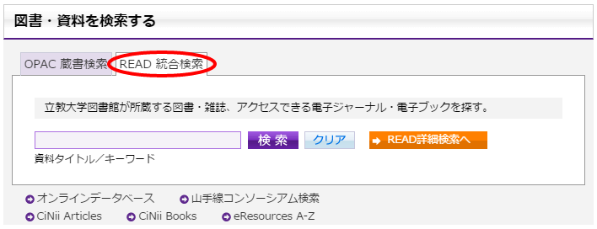
資料の統合検索
4. 資料の探し方（６）
READ（Rikkyo Educational and Academic Discovery Service） 立教大学が契約するデータベースの一部をまとめて検索 できるツールです。 一つの検索窓から、図書館リソースを一括で検索し、 信頼性の高い情報へ素早くアクセスすることができます。
立教大学図書館ページ（http://library.rikkyo.ac.jp/search/read/ 2021/7/1閲覧）
Notes:
p.18
ここまで、蔵書・論文・新聞・雑誌の検索に使用するデータベースへのアクセス方法をそれぞれ案内しました。
が、それらをまとめて検索できるREAD統合検索という機能があります。
これは立教大学が契約するデータベースの一部をまとめて検索できます。
ひとまずまとめて検索したいという場合に活用してください。

Slide 20
Maruzen eBook Library
4. 資料の探し方（７）
国内の学術書籍電子書籍プラットフォームとして代表的な「Maruzen eBook Library」。学外からのアクセスが簡略化され、V-CampusID/PWでの接続が可能になりました。
立教大学図書館特設ページ（http://library.rikkyo.ac.jp/spc/spc3.html 2020/12/1閲覧）
Notes:
p.19 Maruzen eBook Library
最後に立教大学が契約する学術書籍電子書籍プラットフォームを紹介します。学外からでもV-campusIDとパスワードでログインできますので、ぜひ活用してください。
「立教 Maruzen」などで検索して大学図書館の特設ページにアクセスしてください。

Slide 21
検索の論理演算
4. 資料の探し方（８）
‘AND’ ‘OR’ ‘NOT’検索を使い、
欲しい文献・資料を探しましょう。
#1 AND #2：#1と#2の両方が含まれるデータを検索
#1 OR #2：#1または#2のいずれかを含むデータを検索
#1 NOT #2：#1を含むが、#2を含まないデータを検索
医学誌Web HELP（http://www.jamas.or.jp/web_help5/ 2017/12/19閲覧）より転載
Notes:
p.20 検索の論理演算
資料の検索の際にはANDやORといった演算子を用いることで、効率的に資料検索ができます。

Slide 22
補足：読み手に理解してもらえるレポートを書くために
〜レポートを書く心構え〜
「よいレポートを書こう！」
▼
「わかりやすいレポートを書こう！」
※文章のわかりやすさとは、単に言葉が単純なことではない！
話の筋が通っていること、言い換えれば、論理的だということ！
Notes:
p.21
本セミナーの最後に、読み手に理解してもらえるレポートを書く方法について説明します。
まず、レポートを書く心構えとして、「よいレポートを書こう！」の前に、「「わかりやすいレポートを書こう！」に意識を向けることが大切です。
注意する必要があるのは、文章のわかりやすさとは、単に言葉が単純なことではなく、
話の筋が通っていること、言い換えれば、論理的だということです。

Slide 23
文章のわかりやすさをつくる方法
補足：読み手に理解してもらえるレポートを書くために（２）
大原則！ 一文を短くすること。
一文は三〇字以内が良い。長くて四〇字前後。
段落を一ページ五、六個たてる！
段落をどこでとるかの規則はない。だが、意味ではなく、見やすさ、読みやすさでとると良い！
重文をつくる「が、り、し」で文を切る！
「〜であるのが〜である」→「〜である。しかし〜である」
「〜したり、〜する」→「〜する。そして〜する」
言葉を削ってスッキリと！「〜というのは」「〜なのである」を切る！
「文学というのは」→「文学とは」
「日本の経済成長率は、上がっていないのである」→「日本の経済成長率は、上がっていない」
「〜と考える／〜と思う」を削る！
レポートや論文には「〜と考え、〜と思っている」ことを書くのだから、これらの言葉は不要。
Notes:
p.22
次に、文章のわかりやすさをつくる方法について説明します。
大原則は、一文を短くすることです。一文は三〇字以内が良く、長くて四〇字前後にしてください。
その他の注意事項については以下にまとめましたが、こちらは基本的なことなので、割愛します。
各々、後で確認してみてください。

Slide 24
理解してもらえるレポートの三つのステップ
補足：読み手に理解してもらえるレポートを書くために（３）
１.自分の言葉で語る努力をしている。
→自分の論理・理屈にこだわること
▼
２.先人を少しでも乗り越える努力をしている。あるいは、先人の考えをしっかり踏まえている。
→先行研究批評・批判をしっかりおこなうこと。
→先人の知識をお勉強するのではない。その世界に踏み込み、参加し、先人の世界を批判的に組み替えなくてはならない。
▼
３.読む人を説得する努力をしている。
→レポート・論文の型（テーマと問題への導入・問題提起・主張・仮説→論証・反証→結論・まとめ）を準拠する。
→その上で、論理的飛躍はないか？ 論理的矛盾はないか？チェックしよう。
小笠原喜康『新版 大学生のためのレポート・論文術』（２００９）より
Notes:
p.23
最後に、理解してもらえるレポートの三つのステップについて説明します。
一つ前のスライドが、文章という小さなレベルの話だとしたら、今回は、全体的な大きなレベルの話になります。
まず、１つ目が、.自分の言葉で語る努力をしていること。これは、自分の論理・理屈にこだわることと言い換えられます。自分の考える理屈なんて、必ず誰かが先に考えていると思うでしょう。しかし、誰かとほとんど同じでも、必ず少しは違ったことを言えるはずです。
レポートを書くとは、その少し違ったことを見つけ出す作業とも言えます。
二つ目が、「先人を少しでも乗り越える努力をしている。あるいは、先人の考えをしっかり踏まえている。」こと。
これは、先行研究批評・批判をしっかりおこなうということです。先人の知識をお勉強するのではなく、その世界に踏み込み、参加し、先人の世界を批判的に組み替えてみましょう。
また、その際に注意すべきは、引用・参照についてです。引用しっぱなしにせずに、自分でそれを解釈し直すこと、自分の考えが埋没しないために、引用・参照は必要最低限にすることに注意を払いましょう。
三つ目が、読む人を説得する努力をしていること。レポートや論文には、主に、レポート・論文の型（テーマと問題への導入・問題提起・主張・仮説→論証・反証→結論・まとめ）があります。
この型に、まずは準拠しましょう。その意味で、レポート・論文とは、「型にはまった文章」と言えます。

Slide 25
ご静聴ありがとうございました！
Notes:
以上、ありがとうございました。

